Slide 2
Остров любви Марины Цветаевой
.

Slide 3
Остров любви Марины Цветаевой
Между любовью и любовью распят
Мой миг, мой час, мой день, мой год,
мой век.
М.И. Цветаева

Slide 4
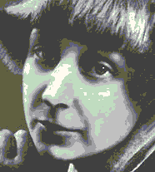
Марина Цветаева была великим поэтом. Она была рождена любить. Вся ее жизнь была освещена любовью к мужу – Сергею Яковлевичу Эфрону, но оставаясь преданной ему, Марина Ивановна всегда была еще в кого-нибудь влюблена. Недолгое и сильное увлечение вызывало к жизни бессмертные строки, и в поэзии Цветаевой перед нами раскрывается своеобразная энциклопедия человеческих чувств.

Slide 6
Кто создан из камня, кто создан из глины,-
А я серебрюсь и сверкаю!
Мне дело – измена, мне имя – Марина,
Я – бренная пена морская.
Кто создан из глины, кто создан из плоти –
Тем гроб и надгробные плиты…
-В купели морской крещена – и в полете
Своем - непрестанно разбита!
Сквозь каждое сердце, сквозь каждые сети
Пробьется мое своеволье.
Меня – видишь кудри беспутные эти? –
Земной не соделаешь солью.
Дробясь о гранитные ваши колена,
Я с каждой волной – воскресаю!
Да здравствует пена – веселая пена-
Высокая пена морская!

Slide 7
Заполни таблицу.
Строфа | Обычные люди | Марина
1
2
3
4

Slide 8
Строфа | Обычные люди | Марина
1. | «камень, глина» | «серебрюсь, сверкаю, измена, бренная пена»

Slide 9
Строфа | Обычные люди | Марина
1. | «камень, глина» | «серебрюсь, сверкаю, измена, бренная пена»
2. | «камень, плоть, надгробные плиты» | «крещена, полет, непрестанно разбита»
3.
4.

Slide 10
Строфа | Обычные люди | Марина
1 | «камень, глина» | «серебрюсь, сверкаю, измена, бренная пена»
2 | «камень, плоть, надгробные плиты» | «крещена, полет, непрестанно разбита»
3 | «сердце, сети, земная соль» | «кудри беспутные, своеволие»

Slide 11
Строфа | Обычные люди | Марина
1 | «камень, глина» | «серебрюсь, сверкаю, измена, бренная пена»
2 | «камень, плоть, надгробные плиты» | «крещена, полет, непрестанно разбита»
3 | «сердце, сети, земная соль» | «кудри беспутные, своеволие»
4 | «гранитные колена» | «дробясь, воскресаю»

Slide 12
Строфа | Обычные люди | Марина
1 | «камень, глина» | «серебрюсь, сверкаю, измена, бренная пена»
2 | «камень, плоть, надгробные плиты» | «крещена, полет, непрестанно разбита»
3 | «сердце, сети, земная соль» | «кудри беспутные, своеволие»
4 | «гранитные колена» | «дробясь, воскресаю»
 | Статичность Несвобода Смерть | Свобода Жизнь Движение Многообразие

Slide 13
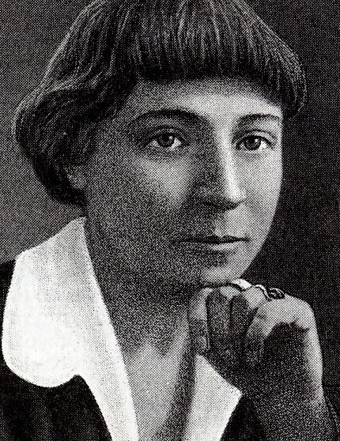
Над Мариной Цветаевой всегда висел Рок Разлуки. Часто она была далека от любимого человека, а иногда не видела его годами.
Но любовь для нее только боль, разлука, страдания, это еще и радость, полет, источник творчества. Обратимся к ее письмам.
«Люблю Ваши глаза… Люблю Ваши руки, тонкие и чуть холодные в руке. Внезапность Вашего волнения, непредугаданность Вашей усмешки. О, как Вы глубоко правдивы! Как Вы при Всей изысканности – просты! Вы мое спасенье и от смерти и от жизни. Вы – жизнь.

Slide 14
«Вчера вечером я вышла из дома, чтобы снять белье, ибо надвигался дождь. И я приняла в свои объятия весь ветер, - нет! Весь Север. И это был ты. Я не взяла его домой, он остался на пороге. Он не вошел в дом, но едва я уснула, он умчал меня с собой в море. И все это называется только так – я люблю тебя.»
Эти красивейшие строки не из романа, не из поэмы, они - из письма к любимому человеку. И письмо это для Цветаевой обычно, потому что с такой силой она чувствует всегда.

Slide 15
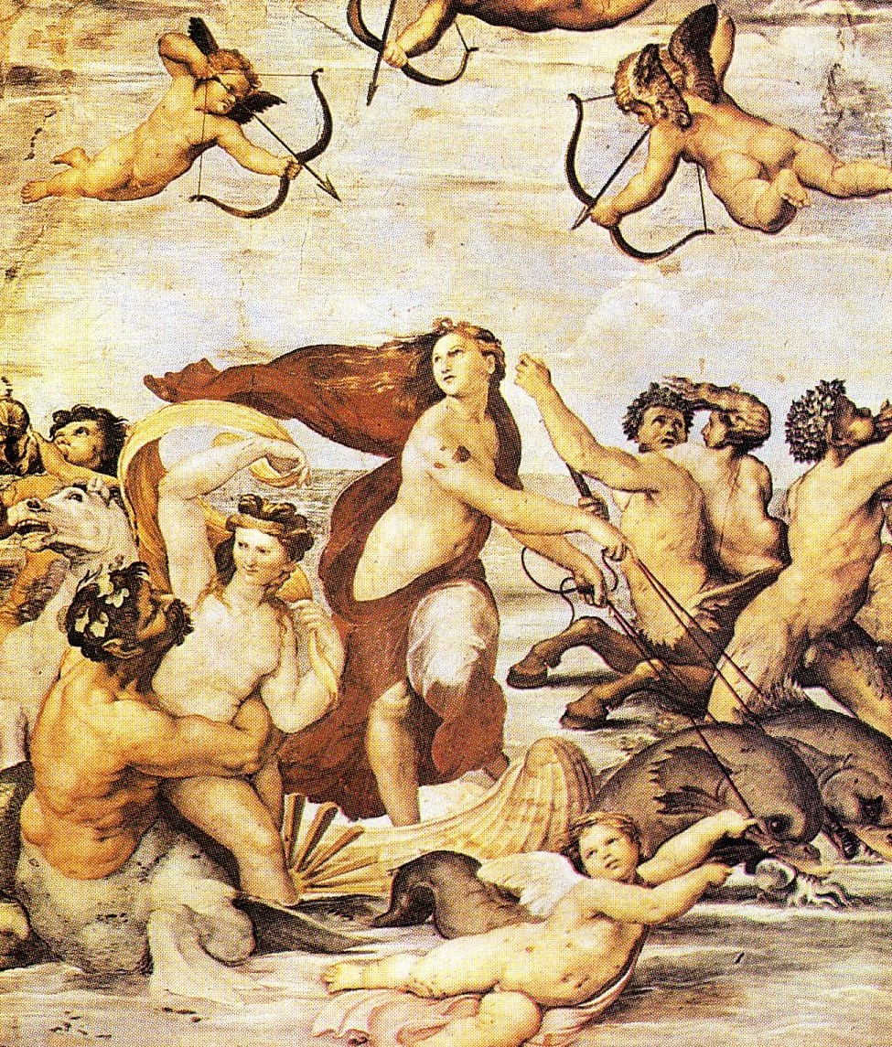
Миф о Галатее. Пигмалион изваял статую прекрасной девушки и влюбился в нее.По его просьбе Афродита (греческая богиня любви) оживила скульптуру.
Рафаэль «Триумф Галатеи»

Slide 16
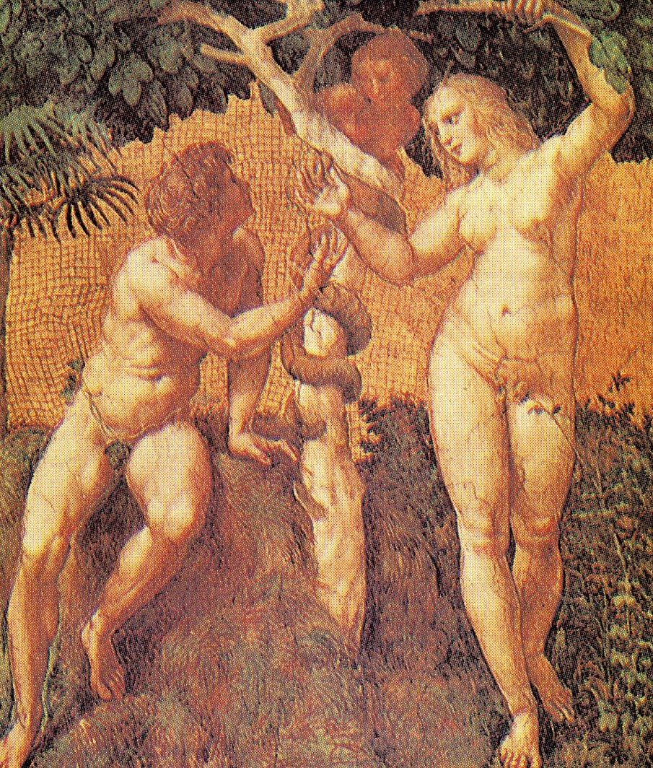
Адам. В Библии и Коране первочеловек и отец рода человеческого. Был создан из глины. Ева, жена его, создана из ребра Адама.
Рафаэль «Адам и Ева»

Slide 17
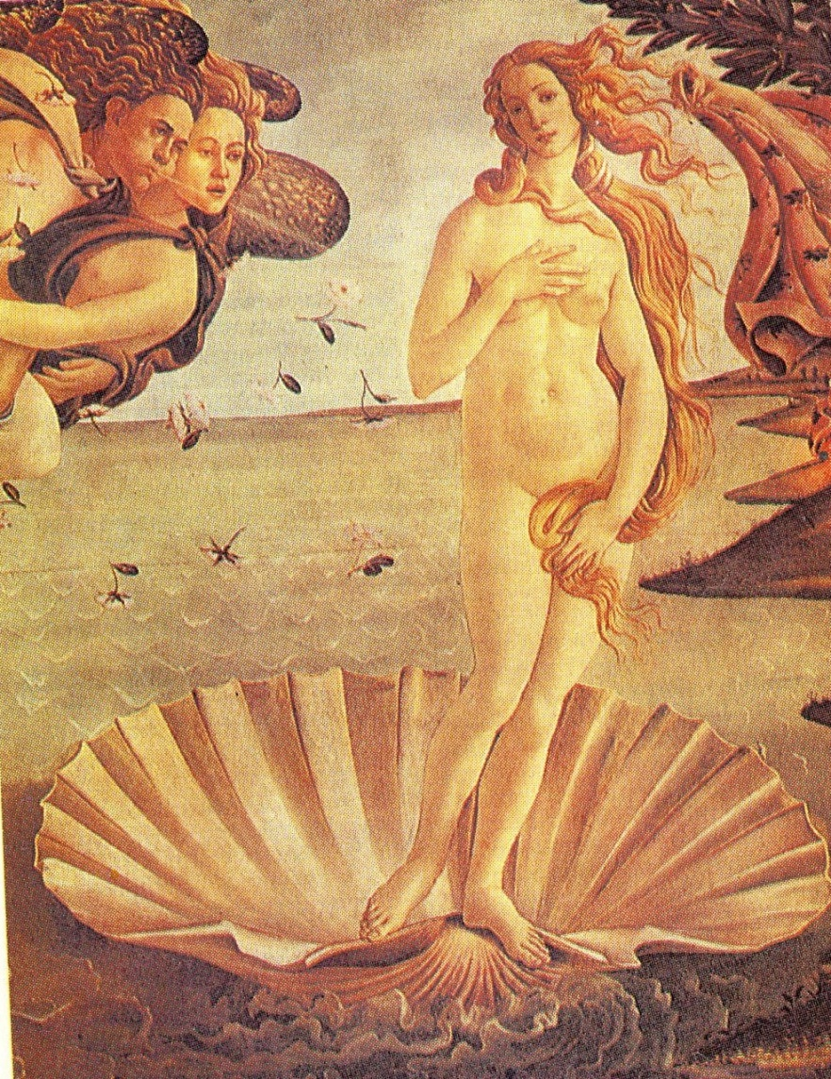
Миф о Венере. Римская Венера отождествляется с греческой богиней Афродитой. Богиня любви, красоты, вечной молодости. Родилась из морской пены.
С. Боттичелли «Рождение Венеры»

Slide 18
Домашняя работа: Подобрать цитату из творчества М. Цветаевой для написания итогового сочинения.

